Slide 1
Übungsstunde 10
Einführung in die Programmierung

Slide 2
Debuggen
Notes:
Hier Probleme besprechen, die bei der Korrektur aufgefallen sind.

Slide 3
Unit-Tests

Slide 4
Exceptions

Slide 5
Arten von Exceptions
Checked Exceptions
Runtime Exceptions
Exceptions, welche nicht unter eurer Kontrolle sind
Müsst ihr behandeln (mit try-catch oder mit throws nach oben werfen)
DataFormatException
FileNotFoundException
HttpRetryException
SQLException
Nomalerweise Bugs im Programm
Müsst ihr nicht behandeln, sollten aber nie auftreten!
ArithmeticException
NullPointerException
IndexOutOfBoundsException
InputMismatchException

Slide 6
Arten von Exceptions
Errors
Fehler bei ernsthaften, nicht behebbare Problemen
Müsst ihr nicht behandeln
IOError
ThreadDeath
VirtualMachineError
StackOverflowError
OutOfMemoryError

Slide 7
Exceptions
public class TryCatch { public static void main(String[] args) { System.out.println("main()"); int returned = new TryCatch().m(); System.out.println("m returned " + returned); } public int m() { int i = 0; try { System.out.println("m(): try"); i = 100 / 0; } catch (Exception e) { System.out.println("m(): catch"); i = 200; } return i; } }
Was wird ausgegeben?
Notes:
Ausgabe:
main()
m(): try
m(): catch
m returned 200

Slide 8
Exceptions 2
public class TryCatch { public static void main(String[] args) { System.out.println("main()"); new TryCatch().m(); } public void m() { try { System.out.println("m(): try"); int i = 1 / 0; } catch (NullPointerException e) { System.out.println("m(): catch NullPE"); } catch (ArithmeticException e) { System.out.println("m(): catch DivBy0"); } catch (Exception e) { System.out.println("m(): catch Exc"); } } }
Was wird ausgegeben?
Notes:
Reihenfolge der Catch-Clauses:
Div-by-0 ist keine NullPE
Div-by-0 ist eine ArithmeticException
catch(Exception) fängt den Rest
Ausgabe:
main()
m(): try
m(): catch DivBy0

Slide 9
Exceptions 2
public class TryCatch { public static void main(String[] args) { System.out.println("main()"); new TryCatch().m(); } public void m() { try { System.out.println("m(): try"); int i = 1 / 0;
int j = 1 / 0; } catch (NullPointerException e) { System.out.println("m(): catch NullPE");
} catch (Exception e) { System.out.println("m(): catch Exc"); } catch (ArithmeticException e) { // Div-by-0 System.out.println("m(): catch DivBy0"); } } }
Notes:
Ausgabe:
Compiler-Error: “Unreachable catch block for ArithmeticException. It is already handled by the catch block for Exception”

Slide 10
Exceptions 3
public class TryCatch { public static void main(String[] args) { System.out.println("main()"); try { new TryCatch().m(); } catch (ArithematicException e) { System.out.println("main(): catch Exc"); } } public void m(){ try { System.out.println("m(): try"); int i = 1 / 0; } catch (RuntimeException e) { System.out.println("m(): catch Exc"); throw e; } } }
Was wird ausgegeben?
Notes:
Re-Throw von Exceptions
um z.B. Ressourcen zu close()en [finally wurde nicht behandelt]
Ausgabe:
main()
m(): try
m(): catch Exc
main(): catch Exc

Slide 11
Exceptions 4
Fängt checked und unchecked Exceptions
public class TryCatch { public static void main(String[] args) { System.out.println("main()"); try { new TryCatch().m(); } catch (ArithmeticException e) { System.out.println("caught exception"); } } public void m() throws FileNotFoundException { try { throw new FileNotFoundException(); } catch (RuntimeException e) { System.out.println("unchecked exception"); } } }
Wenn checked Exception in der Methode nicht abgefangen wird, throws.
checked Exceptions
Exception
RuntimeException
IOException
unchecked Exceptions
…
FileNotFoundException
Notes:
RuntimeExceptions sind unchecked
checked Exceptions müssen entweder abgefangen oder mit ‘throws’ deklariert werden

Slide 12
Exception – Zusammenfassung
Ausnahmen werden den Stacktrace hochgeworfen, bis eine Methode sie auffängt
Drei Arten von Ausnahmen – Checked E., Runtime E. und Errors
Checked E. müssen behandelt werden (mit try-Block oder throws)
Try-Catch-Blöcke können mehrere Ausnahmetypen catchen

Slide 13
Try-Block bei zu schliessenden Resourcen
Beispiel Scanner: “Resource leak: 'scanner' is never closed”.
try (Scanner scanner = new Scanner(System.in)) {
String input = scanner.next();
...
}

Slide 14
Vorbesprechung Übung 10
Notes:
Assistent-TODO: Aufgaben lesen

Slide 15
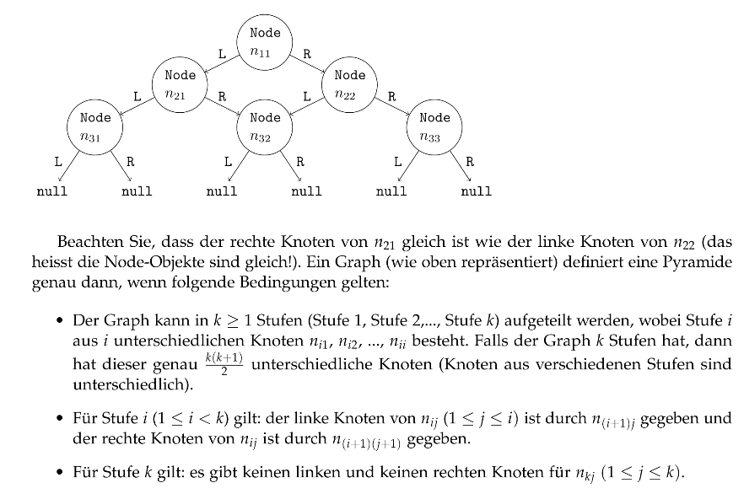
Aufgabe 1: Pyramide (Bonus)

Slide 16
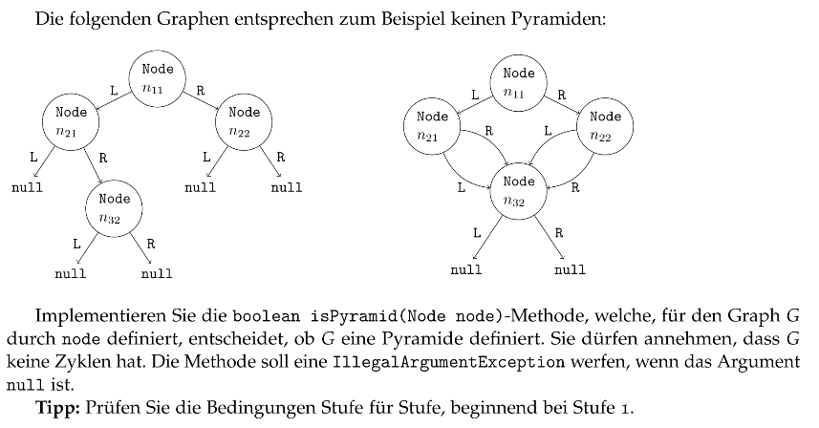
Aufgabe 1: Pyramide (Bonus)

Slide 17
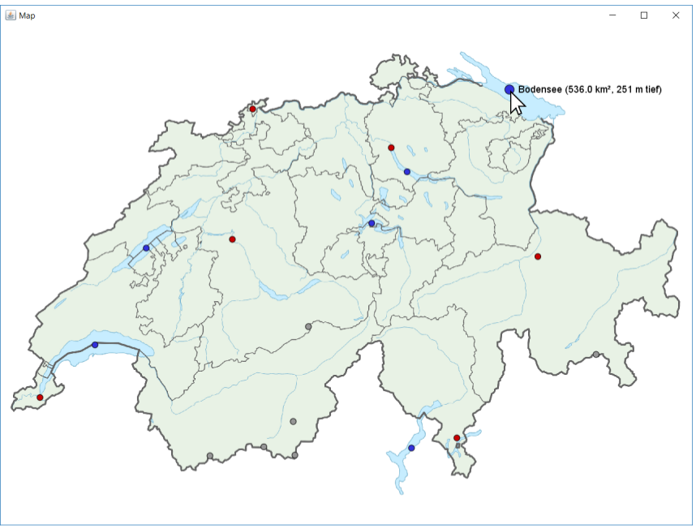
Aufgabe 2: Interaktive Karte
In dieser Übung verwenden Sie die Window-Klasse um eine interaktive Karte zu erstellen. Auf der Karte werden verschiedene points of interest (POI) angezeigt. Wenn der Benutzer mit der Maus auf einen solchen POI zeigt, sollen einige Informationen dazu angezeigt werden.
Notes:
Inheritance, super-constructord, überschriebene Methoden
Output:
4
2 3

Slide 18
Aufgabe 2: Interaktive Karte
Ausserdem finden Sie die PointOfInterest-Klasse, welche die Basis-Klasse für verschiedene Arten von pois bildet. Ihre Aufgabe ist es, drei Subklassen von PointOfInterest (d.h. Klassen, die von PointOfInterest erben) zu erstellen: City, Lake und Mountain.
PointOfInterest
City
Lake
Mountain

Slide 19
Aufgabe 3: Exceptions
public class Person { public int age; // years public int weight; // kg public int height; // cm public boolean isMale; public Person(String dataRow) { Scanner scanner = new Scanner(dataRow); age = scanner.nextInt(); weight = scanner.nextInt(); height = scanner.nextInt(); String gender = scanner.next(); isMale = gender.equals("m"); }
public double bodyMassIndex() {
return 10000 * weight
/ (height * height);
} }
Ziel: Fehlerbehandlung mit Exceptions
Was, wenn dataRow sinnlose Werte enthält?
Person() soll eine checked-Exception IllegalPersonFormatException werfen
public class IllegalPersonFormatException extends Exception { public IllegalPersonFormatException(String message) { super(message); } }
Notes:
IllegalPersonFormatException:
ist gegeben; kann per “throw new IllegalPersonFormatException(“msg”)“ geworfen werden
Frage an Studenten:
Was für Fehler sollen abgefangen werden?
zu wenig Zahlen in dataRow → nextInt() wirft Exception
kein Integer (“123X2sfas”) → nextInt() wirft Exception
negatives Alter
Gewicht < 1kg
Höhe <= 0cm
gender != “m”/”f”

Slide 20
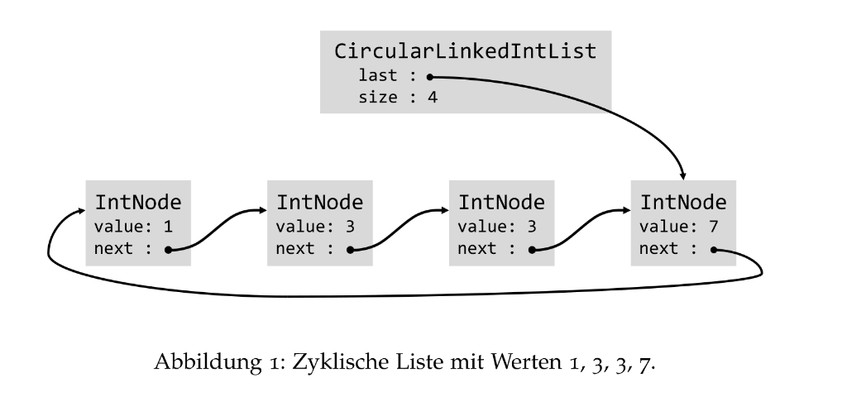
Aufgabe 4: Cyclic List (Recap!)
Notes:
Inheritance, super-constructord, überschriebene Methoden
Output:
4
2 3

Slide 21
Nachbesprechung Übung 9

Slide 22
Aufgabe 1: Klassen Rätsel (Bonus!)
Feedback nach der Korrektur direkt per Git

Slide 23



Aufgabe 2: Umkehrung
public void reverse() { IntNode previousNode = null;
IntNode currentNode = this.first;
IntNode nextNode = null;
while(currentNode != null) {
nextNode = currentNode.next;
currentNode.next = previousNode;
// Aktualisiere previousNode und currentNode
previousNode = currentNode;
currentNode = nextNode;
}
... }

Slide 24
Aufgabe 2: Umkehrung
public void reverse() { IntNode previousNode = null;
IntNode currentNode = this.first;
IntNode nextNode = null;
while(currentNode != null) {
nextNode = currentNode.next;
currentNode.next = previousNode;
// Aktualisiere previousNode und currentNode
previousNode = currentNode;
currentNode = nextNode;
}
//Setze first und last durch einen Swap
IntNode newLast = this.first;
this.first = this.last;
this.last = newLast; }

Slide 25
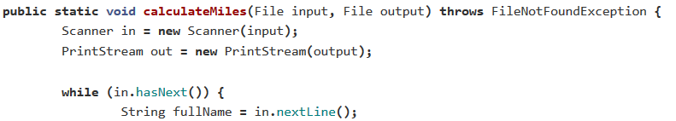
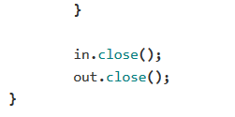
Aufgabe 3: Miles and More

Slide 26
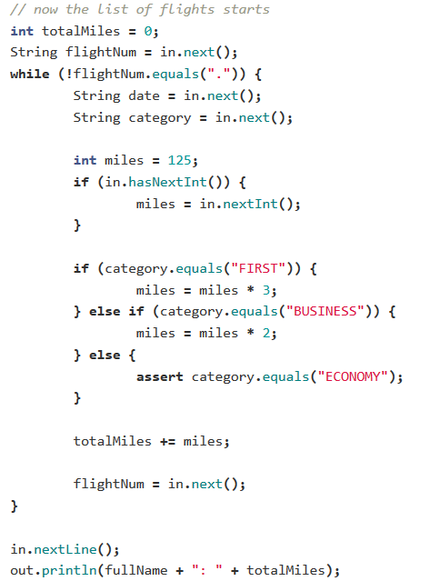

Aufgabe 3: Miles and More
Notes:
Hinzufügen: Umkehrung Slide

